Slide 1

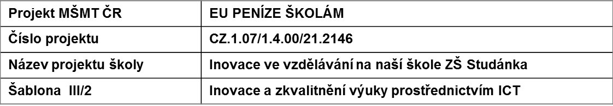

Tento materiál byl vytvořen v rámci projektu Operačního programu Vzdělávání pro konkurenceschopnost.
SADA č. 22
Identifikátor: VY_32_INOVACE_SADA22 _ VkO DUM č.7
Vzdělávací oblast: Člověk a společnost
Vzdělávací obor: Výchova k občanství
Název: Peníze
Autor: Ivana Skalická
Stručná anotace: Prezentace informuje o funkci a vývoji peněz a potřebě s nimi šetrně zacházet.
Metodické zhodnocení: Žáci pochopili, že vývoj peněz usnadnil obchodování a ekonomické vztahy ve společnosti vůbec, byli vedeni k šetrnému nakládání s penězi .
Využito VkO 7.C 7.2.2012
Autorem materiálu a všech jeho částí , není-li uvedeno jinak, je Ivana Skalická

Slide 2
Peníze
VkO 7

Slide 3

Funkce peněz
vyjadřují hodnotu majetku
vyjadřují cenu zboží a služeb
umožňují směnu za výrobky a služby
uchovávají hodnotu na pozdější uspokojení našich potřeb

Slide 4
Vývoj peněz
Směnný obchod = kus za (x)kus(ů) ⁼ ⁺
Ekvivalent směny = něco, co je v dané oblasti vzácné ( sůl, kožešiny, koření, mušle, zlato, hedvábí…) u nás plátno slovo platit
Mince a ) z drahého kovu (měď, stříbro, zlato…) mají hodnotu hmotnosti kovu b) s domluvenou hodnotou

Slide 5
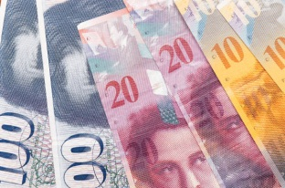

Vývoj peněz 2
4. Bankovky = domluvená hodnota cenného papíru vydaného: a) bankou b) později státem= všeobecně užívané platidlo
5. Elektronické peníze = jen pohyb čísel mezi účty, bezhotovostní placení
a) platební karty
b) elektronické bankovnictví

Slide 6
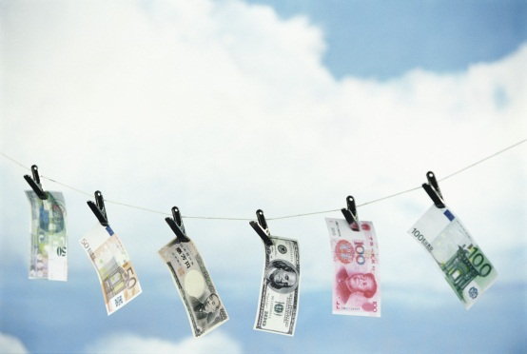
Ochranné prvky bankovek
→ chrání před paděláním peněz → umožňují padělek poznat
některé jsou zjistitelné i našimi smysly (zrak, hmat)
druh papíru
hlubotisk
ochranná vlákna
vodoznak
proměnlivost barev při sklápění….
Padělání bankovek je trestný čin.

Slide 7
Zacházení s penězi
Bankovky i mince jsou státní cenina
→ je nutné s nimi šetrně zacházet
(schovat, zbytečně neohýbat, nemačkat, nemazat…)
→ jejich výroba je placena ze státního rozpočtu (tam svými daněmi přispívá každý občan,
v současnosti je náš rozpočet v dluhu)
→ i z osobního hlediska bychom neměli zbytečně utrácet (v budoucnu můžeme úspory potřebovat)

Slide 8
Otázky a úkoly
Jaké funkce mají peníze?
Popiš vývoj peněz.
Proč u nás užíváme slovo platit?
Proč je užití peněz jednodušší než směnný obchod?
Můžeš beztrestně kopírovat peníze? Proč?
Můžeš sám nějak poznat falešné peníze = padělky?
Proč asi byly zrušeny mince 5,10,20,50 haléře?

Slide 9
Řešení
Snímek 3
Snímky 4 – 5
Od slova plátno, bylo vzácné, užívalo se jako ekvivalent směny.
Směnou se obtížněji určuje cena zboží.
Ne, je to trestný čin.
Snímek 6
Náklady na výrobu jedné mince vysoko převyšovaly její hodnotu a bylo to nehospodárné je vyrábět.

Slide 10
Zdroje
JANOŠKOVÁ, Dagmar, ONDRÁČKOVÁ, Monika, ČÁBALOVÁ, Dagmar, MARKOVÁ, Hana, ŠEBKOVÁ Jitka. Občanská výchova 7. učebnice pro základní školy a víceletá gymnázia. 1.vyd. Plzeň: Nakladatelství Fraus, 2004. ISBN 80-7238-325-6, s. 39 – 42.
Klipart MS Office

